Slide 1
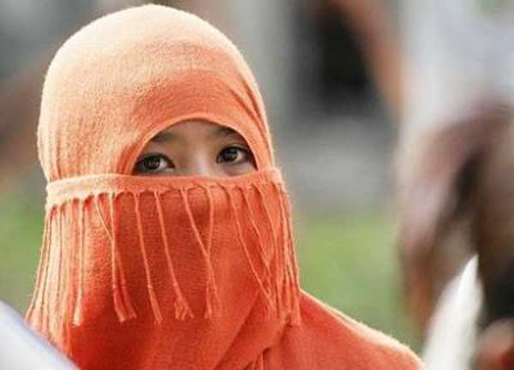
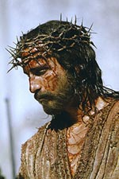
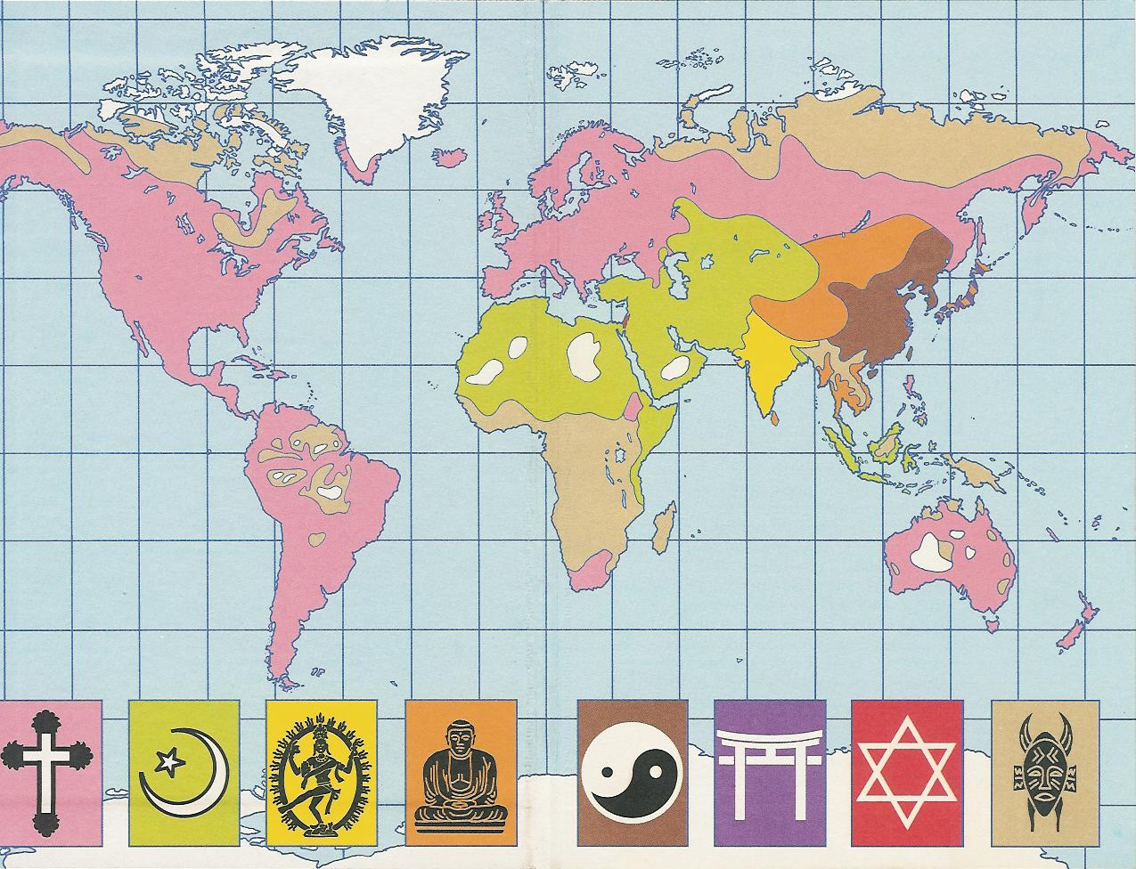
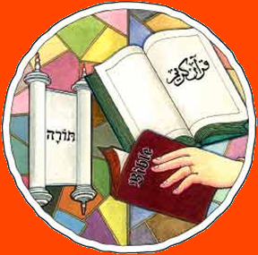
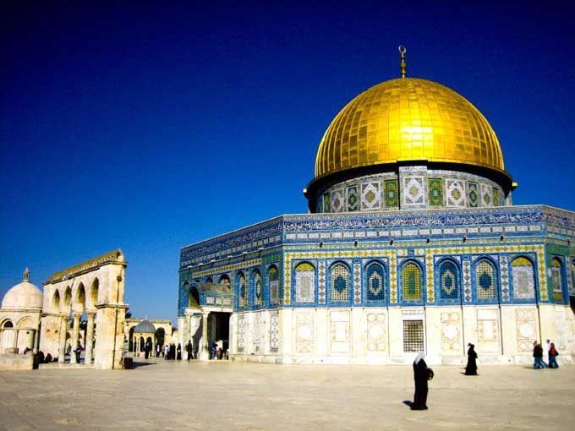
9.1 Křesťanství, islám, judaismus
Elektronická učebnice - II. stupeň Základní škola Děčín VI, Na Stráni 879/2 – příspěvková organizace Dějepis
- vznik, kořeny, historie -
Autor: Mgr. Hana Cvejnová

Slide 2
9.2 Co již víme?
Elektronická učebnice - II. stupeň Základní škola Děčín VI, Na Stráni 879/2 – příspěvková organizace Dějepis
Otázka na zopakování: Z jakých pramenů mohou historikové čerpat?
Judaismus
náboženství Židů
víra v jediného Boha, který nesmí být pojmenováván a ani zobrazován
vznikl ve starověku (cca 2000 př. n. l.)
budova: synagoga
hlavní kniha: Starý zákon
ukázka:
Křesťanství
světové náboženství
víra v jediného Boha a jeho syna Ježíše Krista, jeho smrt za hříchy a vzkříšení
vzniklo v 1. století
budova: kostel
hlavní kniha: Bible
ukázka:
Islám
světové náboženství
víra v jediného Boha Alláha (= bůh) a jeho proroka Mohameda
vznikl v 7. století
budova: mešita
hlavní kniha: Korán
ukázka:
Je hrozná věc, kterou jsem viděl pod sluncem, a sice omyl, jehož se dopouštějí vládci:
Hloupým se nabízejí nejvyšší místa, ušlechtilí však vězí kdesi hluboko. Viděl jsem otroky sedět na koních a velmože jít pěšky jako otroky.
Kdo jámu kopá, ten do ní padá, kdo boří zeď, toho uštkne had. Kdo láme kamení, ten se jím zraní, kdo štípá dříví, ten si tím ublíží. Když nikdo nenabrousí otupené ostří, je třeba přidat více sil, moudrost však zmůže mnohem víc.
Kdybych mluvil v jazycích lidí i andělů, bez lásky je to jen dunění zvonu, řinčení činelů. Kdybych uměl prorokovat, rozuměl všem tajemstvím, měl všechno poznání a víru, že bych i hory přenášel, bez lásky nejsem nic. Kdybych rozdal vše, co mám, kdybych dal i vlastní tělo, abych se proslavil, bez lásky je mi to k ničemu.
Láska je trpělivá, je laskavá, láska nezávidí, láska se nevychloubá ani nepovyšuje; není hrubá, nehledá svůj prospěch, není vznětlivá, nepočítá křivdy, není škodolibá, ale raduje se z pravdy; všechno snáší, všemu věří, vždycky doufá, všechno vydrží.
A těm, kdož jsou nevěřící, řekni, že přestanou-li, bude jim odpuštěno to, co se již stalo; jestliže však znovu začnou, pak naplní se obvyklý osud předešlých.
Bojujte tedy proti nim, aby už nebylo pokušení k odpadlictví a aby všechno náboženství bylo jen Boží. Jestliže však přestanou, pak Bůh jasně vidí vše, co dělají.
A jestliže se obrátí zády, vězte, že Bůh je vaším ochráncem; jak výtečný to ochránce a jak výtečný to pomocník!

Slide 3
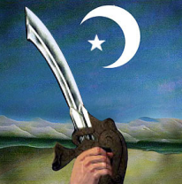
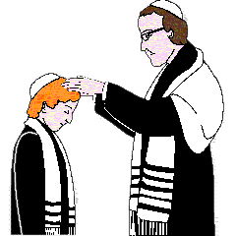
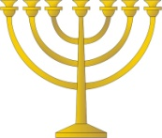
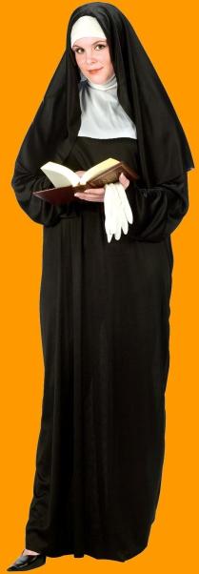
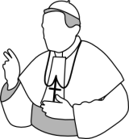
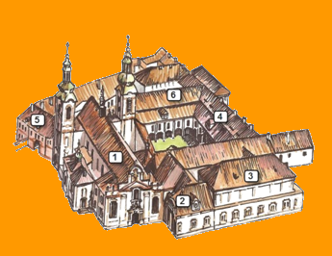
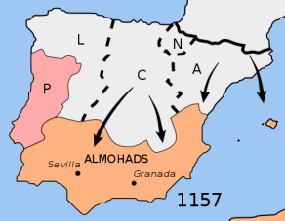
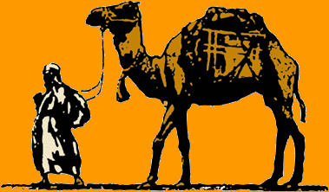
9.3 Jaké si řekneme nové termíny a názvy?
Elektronická učebnice - II. stupeň Základní škola Děčín VI, Na Stráni 879/2 – příspěvková organizace Dějepis
kipa - pokrývka hlavy židovského muže
sedmiramenný svícen – jeden ze symbolů judaismu
Izrael – současný stát, který vyznává judaismus
diaspora = rozptýlení židů po celém světě
farizejové – židovští kněží, snažící se o čistotu víry
papež – hlavní autorita středověké křesťanské církve
koncily = setkávání biskupů, kde se projednávaly důležité otázky
prvotní církev – křesťanská církev do r. 313
12 apoštolů – hlavní vůdcové církve na jejím počátku
mnich/ jeptiška – křesťan/ka, který se rozhodl pro oddělený způsob života
klášter – budova, ve které žijí mniši nebo jeptišky
mnišský řád – společenství mnichů s určitými pravidly
opat/ abatyše – hlavní představitel /ka kláštera
benediktini – nejstarší mnišský řád
biskupové = vysocí představitelé církve, nástupci apoštolů
beduíni – kočovné arabské kmeny
džihád – svatá válka muslimů proti nevěřícím
Mekka – město, kde se narodil Mohamed
reconquista = znovudobývání Pyrenejského
poloostrova křesťanskými státy od muslimů

Slide 4
9.4 Co si řekneme nového?
Elektronická učebnice - II. stupeň Základní škola Děčín VI, Na Stráni 879/2 – příspěvková organizace Dějepis
Počátky judaismu
Ve 13. století př. n. l. se v Palestině usídlili Izraelité (Abrahám, Izák, Jákob a Josef).
Věřili v jediného Boha – jejich víra byla v 19. století nazvána judaismus.
Jedním z nejvýznamnějších Izraelitů byl Mojžíš – vysvobodil židovský národ z područí Egypta.
významní králové:
David – založil Jeruzalém
Šalomoun – známý svou moudrostí
- židovské svátky:
Pesach – židovské Velikonoce
Letnice - první úroda
Svátek stánků - vzpomínky na pobyt Izraelitů v poušti a odchod z Egypta
Chanuka - svátek světel (v době Vánoc)
Šabat - sobota, den odpočinku, zákaz práce
Počátky křesťanství
V 1. století žil Ježíš Kristus. Jeho následovníci byli pojmenováni křesťané („Kristovci“) a až do roku 313 pronásledováni. Jádrem této „prvotní církve“ bylo 12 apoštolů (např. Petr, Jan, Jakub).
Roku 313 římský císař Konstantin křesťanství povolil  ✓ konec pronásledování
✗ prostor pro korupci v církvi
Církev začíná vlastnit majetek.
Typickým znakem středověku bylo mnišství. Mniši věřili, že pozemské touhy jsou špatné -> odříkání: chudoba, celibát, modlitba a půst. Žili v osamění (poustevníci) nebo v klášterech (mnišské řády). Nejstarší mnišské řády:
benediktini
františkáni
cisterciáci
Počátky islámu
V 7. století žil v arabském městě Mekka Mohamed. Na základě zjevení anděla vytvořil nové náboženství, kterým sjednotil kočovné arabské kmeny = beduíny.
Nebyl přijat a v roce 622 musel uprchnout do Mediny = počátek islámského letopočtu.
Stal se v Medíně vládcem. Dobyl Mekku a zahájil první vojenské výpravy: džihád = „svatá válka“. Stoupenec Islámu = muslim.
Islám se rozšířil i do východní Evropy a na Pyrenejský poloostrov.
Arabové ve středověku byli známí jako skvělí obchodníci. Vynikali v matematice, astronomii, zeměpise a v lékařství – dokonce uskutečňovali i operace. Obohatili středověkou západní kulturu:
arabské číslice (1,2,3,4,5)
Pohádky tisíce a jedné noci

Slide 5
9.5 Procvičení a příklady
Elektronická učebnice - II. stupeň Základní škola Děčín VI, Na Stráni 879/2 – příspěvková organizace Dějepis
Matylda si do sešitu zapsala poznámky z hodiny o islámu, křesťanství a judaismu.
Doma ale zjistila, že už si nemůže vzpomenout, který pojem patří k jakému náboženství. Pomůžete jí?
abatyše
Alláh
apoštolové
beduíni
benediktini
Bible
biskup
celibát
cisterciáci
diaspora
džihád
farizejové
Chanuka
Izrael
jeptiška
Ježíš Kristus
kipa
klášter
koncil
Korán
kostel
král David
Mekka
mešita
mnich
Mohamed
Mojžíš
opat
papež
Pesach
prvotní církev
půlměsíc
rabín
sedmiramenný svícen
Starý zákon
šabat
Judaismus
Islám
Křesťanství

Slide 6
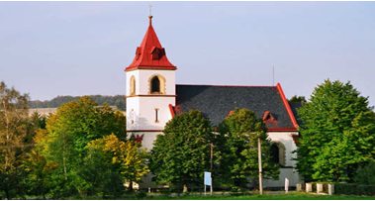
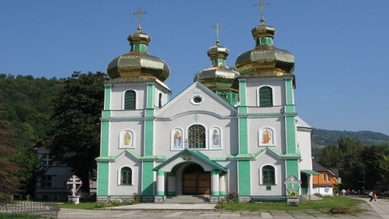
9.6 Něco navíc pro šikovné
Elektronická učebnice - II. stupeň Základní škola Děčín VI, Na Stráni 879/2 – příspěvková organizace Dějepis
Středověké rozdělení církve:
Ramadán
prvotní církev
451 koncil v Chalkedonu
církev západní církev východní
(katolická) (pravoslavná)
latina - řečtina
Měsíc modliteb a odříkání v Islámu.
Věřící musí od rozbřesku do úsvitu dodržovat půst, neměli by ani pít, kouřit a sexuálně žít.
Při modlitbách si připomínají zjevení prvních veršů Koránu proroku Mohamedovi.
Půst se týká muslimů počínaje věkem dospívání, jíst mohou děti, staří i cestující lidé a těhotné nebo kojící ženy.
Do sešitu si z učebnice opište 5 pilířů islámu.
Inscenační hra: vybraný žák si myslí pojem probíraný v tomto tématu a pokusí se jej „předvést“. Třída hádá.
Zjistěte, která česká slova pocházejí z arabštiny.

Slide 7
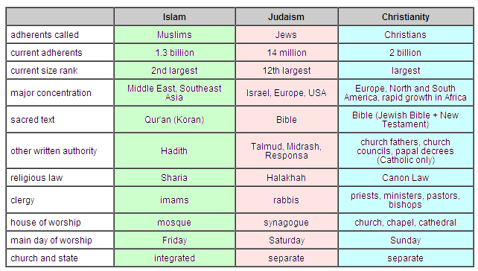
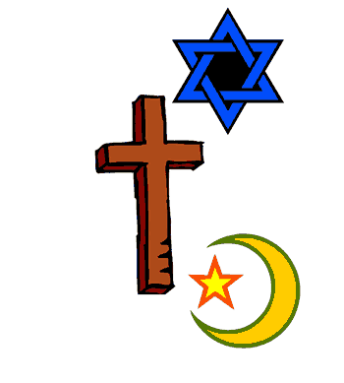
9.7 CLIL - Comparison of Christianity, Islam and Judaism
Elektronická učebnice - II. stupeň Základní škola Děčín VI, Na Stráni 879/2 – příspěvková organizace History

Slide 8
9.8 Test znalostí
Elektronická učebnice - II. stupeň Základní škola Děčín VI, Na Stráni 879/2 – příspěvková organizace Dějepis
Správné odpovědi:
1. Jaká je hlavní kniha Islámu? a/ Bible – Nový zákon b/ Bible – Starý zákon c/ Bible – obě části d/ Korán | 3. Vyber pravdivé tvrzení: a/ V čele kláštera byla jeptiška. b/ Mniši žili v mešitách. c/ V čele kláštera byl opat. d/ Beduíni žili v klášterech.
2..Které pojmy charakterizují judaismus? a/ opat, celibát, koncil b/ papež, Mekka, synagoga c/ šabat, kipa, farizeus d/ beduín, džihád, mešita | 4. V čem vynikali Arabové? a/ zemědělství, chovatelství b/ umění, hudba c/ matematika, astronomie d/ teologie, filosofie
d
c
c
c
Test na známku

Slide 9
Elektronická učebnice - II. stupeň Základní škola Děčín VI, Na Stráni 879/2 – příspěvková organizace Dějepis
9.9 Použité zdroje, citace
http://imageshack.us/photo/my-images/504/untitledyl0.bmp/
http://history-if.blog.cz/0909/arabska-rise-islam
http://www.youtube.com/watch?v=MIVi1bNouuM
http://online.bible21.cz/
http://islamweb.cz/koran/
http://www.borova.cz/001/obr/kostel_kat_svkat.jpg
http://fotky.tauchman.cz/fotky/20080906/002.jpg
http://www.religionfacts.com/islam/comparison_charts/islam_judaism_christianity.htm
http://faculty.smcm.edu/bhkrondorfer/images/courses/RekgFundamentalism2.jpg
http://plaza-tour.com/uploads/Jer.jpg

Slide 10
Elektronická učebnice - II. stupeň Základní škola Děčín VI, Na Stráni 879/2 – příspěvková organizace Dějepis
9.10 Anotace
Autor | Mgr. Hana Cvejnová
Období | 07 – 12/2011
Ročník | 6. ročník
Klíčová slova | křesťanství, islám, judaismus, církev, muslim, klášter, mnich, Mohamed, náboženství
Anotace | Prezentace vysvětlující původ a starší dějiny judaismu, křesťanství, islámu a jejich hlavní znaky. Jádrem je vliv křesťanství a islámu na středověkou společnost.

